Slide 1
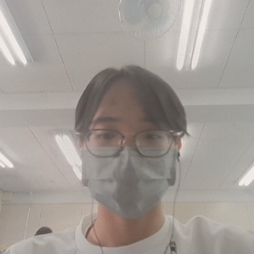
知識科学概論
3I 24番 (原田連寿)

Slide 2
パーセプトロンとは⁽¹⁾
脳神経を模倣することによって人間と同じ認識能力を再現しよう，というアルゴリズム
入力された信号を処理して一つの値を出力する
ブラックボックス
入力
出力
(1) https://avilen.co.jp/personal/knowledge-article/perceptron/

Slide 3
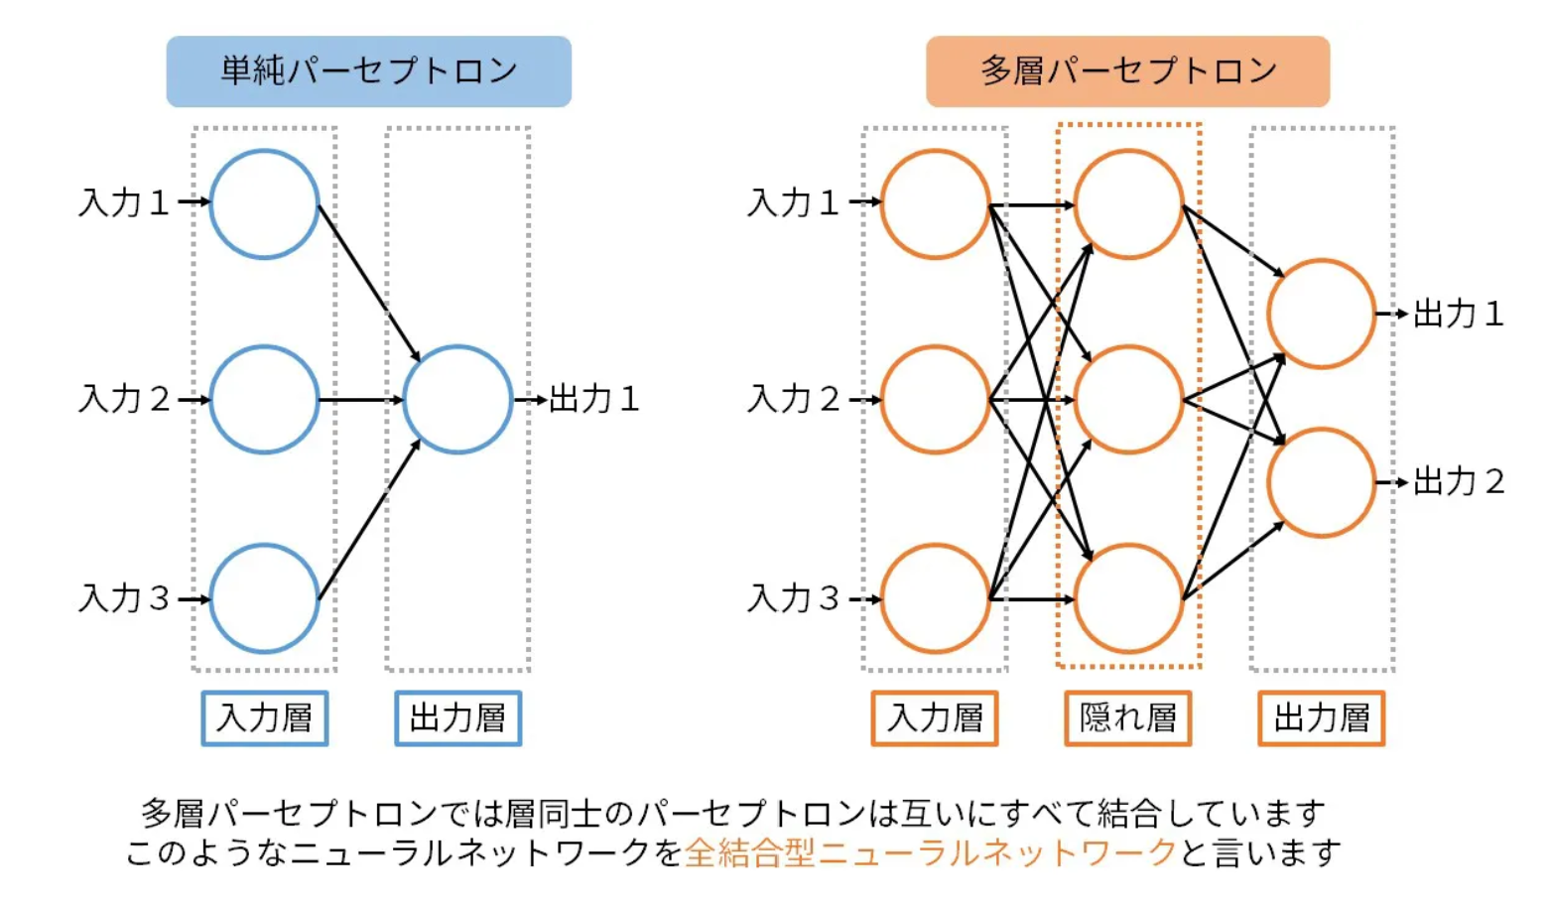
多層パーセプトロンと単純パーセプトロンの違い⁽²⁾⁽³⁾
単純パーセプトロンは入力層と出力層の2層からなる
単純パーセプトロンに隠れ層を何層も重ねたものが多層パーセプトロン
図1 単純・多層パーセプトロンの違い⁽³⁾
(2) https://avilen.co.jp/personal/knowledge-article/neural-network/
(3) https://zero2one.jp/ai-word/multilayer-perceptron/?srsltid=AYCX9vL3CGr06E7awMxFUfExUacnvuiC9LhYuVS5c8jpQdrPMuwRE_lT

Slide 4
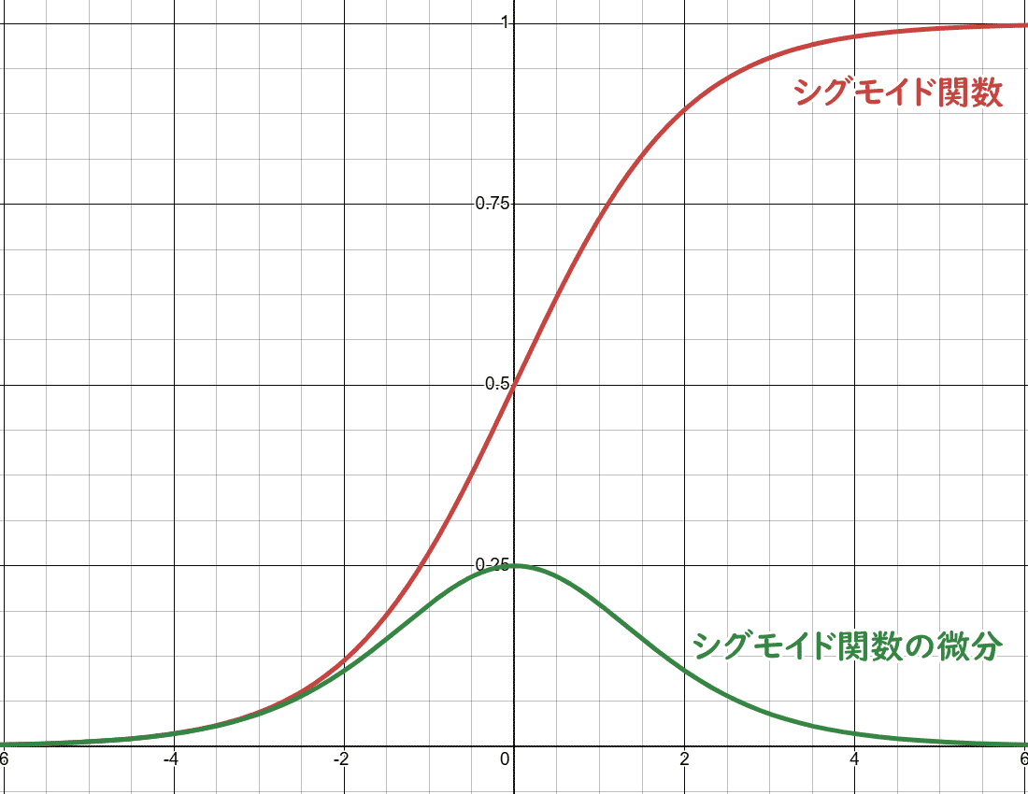
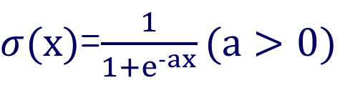
ニューラルネットワークとは⁽⁴⁾⁽⁵⁾
多層パーセプトロンの仕組みを発展させたものがニューラルネットワーク
各層で重み付き和の計算と活性化関数の適用を繰り返し、入力と出力の間に存在する複雑な関数を表現する
活性化関数にはシグモイド関数やReLU関数がよく使われる
例) シグモイド関数:
活性化関数によっては勾配消失問題が
顕著に生じてしまう
$σ(x)$=$\frac{1}{1+e^{−ax}}(a>0)$
図2 シグモイド関数のグラフ⁽⁵⁾
(4) https://zero2one.jp/learningblog/origin-of-neural-networks/?srsltid=AYCX9vJWNpOoOABkocEORavs6Xv_8CCGklmWp_MyS7kMQzA2KHX23oX2
(5) https://e-words.jp/w/シグモイド関数.html

Slide 5
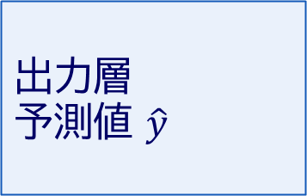
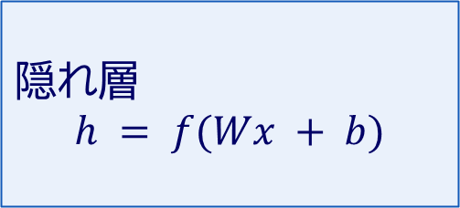
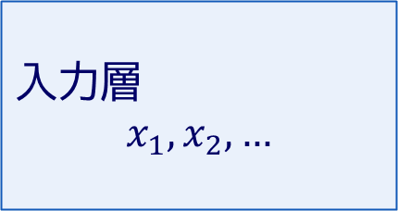
階層型ニューラルネットワークとは⁽⁶⁾
入力から出力へ，一方向に情報を伝える
入力層
$$x_{1}, x_{2}, …$$
隠れ層
$$h = f(Wx + b)$$
出力層
予測値 $\hat{y}$
特徴量を受け取る
重み付き和＋非線形変換
分類・数値予測
隠れ層を重ねると，特徴を段階的に組み合わせられる。
MLPは代表例。ここでは循環結合のない構造を扱う。
(6) https://www.deeplearningbook.org/ （第6章）

Slide 6
階層型ニューラルネットワークの仕組み⁽⁶⁾
重みとバイアスを調整し，予測誤差を減らす
順伝播： $z = Wa + b, a = f(z)$
例：2入力・1隠れユニット（ReLU）
$$x = (1, 2), w = (0.5, −1), b = 1$$
$$z = 0.5 × 1 − 1 × 2 + 1 = −0.5$$
$$h = ReLU(z) = max(0, −0.5) = 0$$
学習では損失 L を小さくする方向に W，b を更新する。
(6) https://www.deeplearningbook.org/ （第6章）｜計算例は説明用

Slide 7
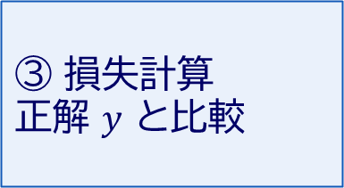
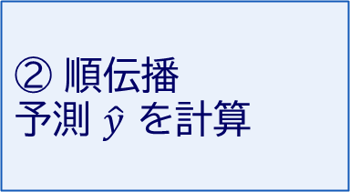
階層型ニューラルネットワークの処理手順⁽⁶⁾
順伝播と誤差逆伝播を繰り返して学習する
① データ入力
ミニバッチを用意
② 順伝播
予測 $\hat{y}$ を計算
③ 損失計算
正解 $y$ と比較
④ 逆伝播・更新
勾配を計算
更新式： $θ ← θ − η∇_{θ}L$
$θ$：重み・バイアス $η$：学習率 $∇_{θ}L$：損失の勾配
学習：①〜④を反復 ／ 推論：学習済みの重みで①〜②のみ
(6) https://www.deeplearningbook.org/ （第6・8章）

Slide 8
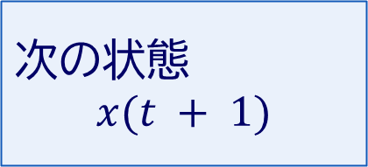
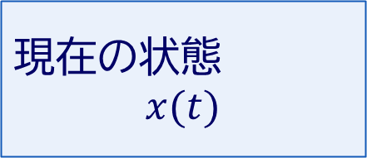
相互結合型ニューラルネットワークとは⁽⁶⁾⁽⁷⁾
状態をフィードバックし，繰り返し更新する
現在の状態
$$x(t)$$
結合による計算
重み付き和
次の状態
$$x(t + 1)$$
更新した状態を次の入力へ戻す
循環結合を持ち，過去の状態が現在の計算に影響する。
代表例：Hopfieldネットワーク，Boltzmannマシン。
(6) https://www.deeplearningbook.org/ （第20章） (7) https://doi.org/10.1073/pnas.79.8.2554

Slide 9
相互結合型ニューラルネットワークの仕組み⁽⁷⁾
Hopfield型では，エネルギーを下げて安定化する
$$E(x) = −\frac{1}{2}\sum_{i}{\sum_{j}{w_{ij}x_{i}x_{j}}} + \sum_{i}{θ_{i}x_{i}}$$
状態 $x_{i} ∈ \{−1, +1\}$ を1個ずつ更新する。
$$x_{i} ← sign(\sum_{j}{w_{ij}x_{j}} − θ_{i})$$
条件：対称な重み $w_{ij} = w_{ji}$，自己結合 $w_{ii} = 0$。
非同期更新で E は増えず，局所的な安定状態へ向かう。
大域最適解を必ず得るわけではない。
(7) https://doi.org/10.1073/pnas.79.8.2554

Slide 10
相互結合型ニューラルネットワークの種類⁽⁶⁾⁽⁷⁾
決定的な更新か，確率的な更新かで特徴が異なる
種類 | 更新・構造 | 主な用途 | 注意点
Hopfield ネットワーク | 対称結合 非同期・決定的 | 連想記憶 最適化の定式化 | 局所解に 留まり得る
Boltzmann マシン | 対称結合 確率的に更新 | 確率分布の 学習・生成 | 学習やサンプル 生成の負荷
RNN （広義の循環型） | 状態を時間方向 へ引き継ぐ | 時系列予測 系列処理 | 全てがエネルギー 最小化型ではない
この後の処理手順は，Hopfieldネットワークを例に説明する。
(6) https://www.deeplearningbook.org/ （第10・20章） (7) https://doi.org/10.1073/pnas.79.8.2554
※RNNは広義の関連分類

Slide 11
相互結合型ニューラルネットワークの処理手順⁽⁷⁾
全ニューロンを順に更新し，変化がなければ終了
① 初期化
重み・状態を設定
② 選択
更新する i を選ぶ
③ 状態更新
符号に従う
④ 全体判定
1巡で変化なし
入力和 $u_{i} = \sum_{j}{w_{ij}x_{j}} − θ_{i}$
$u_{i} > 0: +1$ ／ $u_{i} < 0: −1$ ／ $u_{i} = 0$：現状維持
1巡して変化があれば②へ戻る。計算回数の上限も設ける。
記憶の想起にも，目的関数を表した最適化にも使える。
(7) https://doi.org/10.1073/pnas.79.8.2554｜対称結合・自己結合なし・非同期更新を仮定

Slide 12
遺伝的アルゴリズムとは⁽⁸⁾
候補解の集団を進化させ，良い解を探索する
候補解を「染色体」で表し，適応度で評価する。
突然変異の例
110111
↓ 1ビット反転
110101
親の候補
110｜010
001｜111
交叉後
110｜111
001｜010
選択：良い候補を残す 交叉：部分解を組み合わせる
突然変異：多様性を保つ ※最適解の保証はない
(8) https://doi.org/10.7551/mitpress/1090.001.0001｜染色体は説明用

Slide 13
GAとシミュレーテッドアニーリング⁽⁸⁾⁽⁹⁾
局所解を避ける方法は，GAとSAで異なる
GA：複数の候補を探索
SA：1つの候補から探索
集団 → 選択 → 交叉・突然変異
現在解 → 近傍解 → 受理判定
部分解の組合せと多様性の維持で，
探索する範囲を広げる。
高温では悪化も受理し，冷却とともに
改善を重視する。
SAの受理確率： $p = exp(\frac{−ΔE}{T}) (ΔE > 0)$
(8) https://doi.org/10.7551/mitpress/1090.001.0001
(9) https://doi.org/10.1126/science.220.4598.671

Slide 14
遺伝的アルゴリズムの処理手順⁽⁸⁾
評価と世代交代を繰り返し，近似解を改善する
① 初期集団
候補を複数作る
② 適応度評価
目的関数で採点
③ 親の選択
良い候補を優先
④ 生成・評価
交叉・突然変異
⑤ 世代交代・終了判定：未達なら②へ戻り，達したら最良候補を出力
設計項目：染色体の表現，適応度，選択法，交叉率，突然変異率
(8) https://doi.org/10.7551/mitpress/1090.001.0001｜終了条件：世代数・改善停滞・目標適応度

Slide 15
各アルゴリズムが得意とする問題について⁽⁶⁾⁽⁷⁾⁽⁸⁾⁽⁹⁾
教師データ・目的関数・制約から手法を選ぶ
手法 | 得意な問題・例 | 必要な設計 | 主な限界
階層型NN （MLP） | 分類・回帰 例：表形式の予測 | 教師データ 損失関数 | 未知分布で 精度低下
Hopfield型 | 連想記憶 制約付き最適化 | 重み・閾値 エネルギーの設計 | 局所解 記憶容量に限界
Boltzmann型 | 確率分布の 学習・生成 | エネルギー 学習・サンプル法 | 計算負荷が 大きくなりやすい
GA | 組合せ・設計探索 例：工程の順序 | 染色体・適応度 遺伝的操作 | 評価回数 パラメータ依存
SA | 近傍探索が可能な 組合せ最適化 | 近傍・目的関数 冷却スケジュール | 冷却速度に依存 最適性は非保証
一律の優劣はなく，評価予算と必要な解の品質で判断する。
(6) https://www.deeplearningbook.org/ （第6・20章） (7) https://doi.org/10.1073/pnas.79.8.2554
(8) https://doi.org/10.7551/mitpress/1090.001.0001 (9) https://doi.org/10.1126/science.220.4598.671

Slide 16
”知識”との関係
知識は規則だけでなく，重みや評価基準にも表れる
手法 | 知識が表れる場所 | 人が与えるもの
階層型NN | 学習後の重み・バイアス 入力と出力の関係を圧縮 | データ・正解ラベル モデル構造・損失関数
Hopfield／Boltzmann型 | 結合やエネルギー 記憶・確率的な関係を表現 | 記憶パターン・データ 構造や制約の設計
GA／SA | 評価基準・候補の表現 探索結果として得た良い解 | 適応度・目的関数 制約・操作・近傍
結論：良い解が得られても，人間と同じ理解とは限らない。
結果の妥当性を検証し，説明できる形で使うことが重要だと考える。

